Slide 1






4.0
FLUID POWER
Catálogo de productos Equipo Hidraulico
Ventas, Servicio Capacitación y Proyectos
efrain.aguilar@fluidpower4.com.mx
444-408-4764
estrella.aguilar@fluidpower4.com.mx
444-126-4958
jose.pineda@fluidpower4.com.mx
444-213-0954
Circuito San Miguel No. 211, San Francisco de los Pozos, Villa de Pozos, 78397 San Luis Potosí, SLP
Tels. 444 126-4958 y 444-178-3134; correo electrónico: ventas@fluidpower4.com.mx

Slide 2



4.0
FLUID POWER
¿QUIÉNES SOMOS?
Una empresa mexicana dedicada a la comercialización, soporte técnico, capacitación y desarrollo de proyectos en Hidráulica de Potencia.
Circuito San Miguel No. 211, San Francisco de los Pozos, Villa de Pozos, 78397 San Luis Potosí, SLP
Tels. 444 126-4958 y 444-178-3134; correo electrónico: ventas@fluidpower4.com.mx
Circuito San Miguel No. 211, San Francisco de los Pozos, Villa de Pozos, 78397 San Luis Potosí, SLP
Tels. 444 126-4958 y 444-178-3134; correo electrónico: ventas@fluidpower4.com.mx

Slide 3



4.0
FLUID POWER
¿QUÉ HACEMOS?
Nuestra finalidad es proporcionar un servicio oportuno y eficiente a la industria asentada en esta zona.
Circuito San Miguel No. 211, San Francisco de los Pozos, Villa de Pozos, 78397 San Luis Potosí, SLP
Tels. 444 126-4958 y 444-178-3134; correo electrónico: ventas@fluidpower4.com.mx

Slide 4



SERVICIOS QUE BRINDAMOS
  Comercialización de refacciones hidráulicas de las mejores marcas y sus equivalentes.
  Asesoría y soporte técnico especializado en sistemas hidráulicos.
  Capacitación en hidráulica (teoría/práctica).
  Desarrollo de proyectos en hidráulica.
  Mantenimiento preventivo, correctivo, actualización de equipos y sistemas hidráulicos.
Circuito San Miguel No. 211, San Francisco de los Pozos, Villa de Pozos, 78397 San Luis Potosí, SLP
Tels. 444 126-4958 y 444-178-3134; correo electrónico: ventas@fluidpower4.com.mx

Slide 5
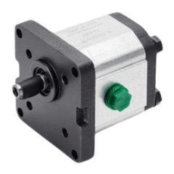
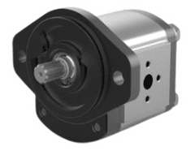
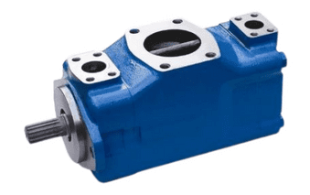
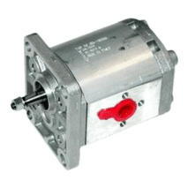


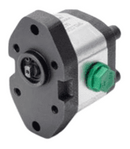
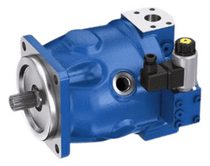
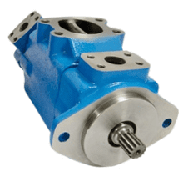
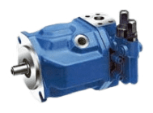

4.0
FLUID POWER
Bombas
Circuito San Miguel No. 211, San Francisco de los Pozos, Villa de Pozos, 78397 San Luis Potosí, SLP
Tels. 444 126-4958 y 444-178-3134; correo electrónico: ventas@fluidpower4.com.mx

Slide 6
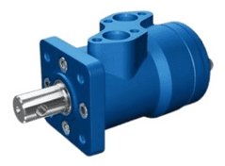
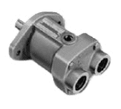

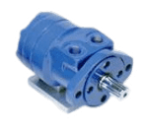
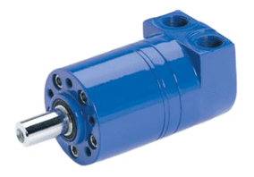
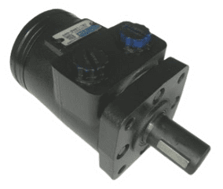
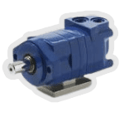

4.0
FLUID POWER
Motores Hidráulicos
Circuito San Miguel No. 211, San Francisco de los Pozos, Villa de Pozos, 78397 San Luis Potosí, SLP
Tels. 444 126-4958 y 444-178-3134; correo electrónico: ventas@fluidpower4.com.mx

Slide 7
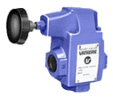

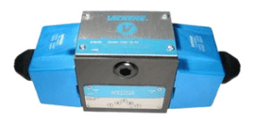
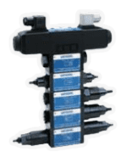
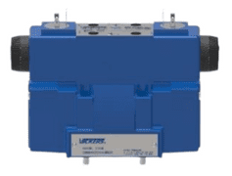
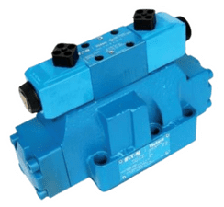
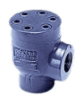
4.0
FLUID POWER
Válvulas
Circuito San Miguel No. 211, San Francisco de los Pozos, Villa de Pozos, 78397 San Luis Potosí, SLP
Tels. 444 126-4958 y 444-178-3134; correo electrónico: ventas@fluidpower4.com.mx

Slide 8
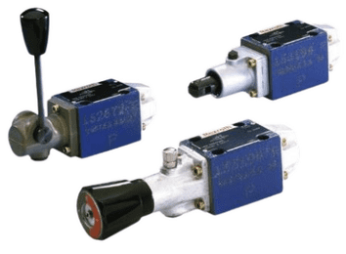
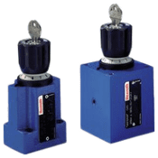

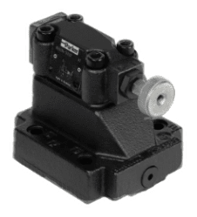
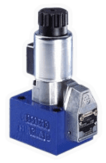
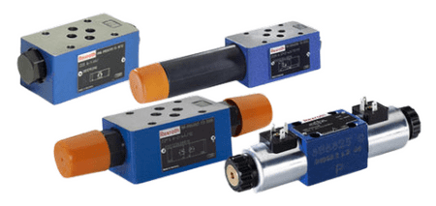
4.0
FLUID POWER
Válvulas
Circuito San Miguel No. 211, San Francisco de los Pozos, Villa de Pozos, 78397 San Luis Potosí, SLP
Tels. 444 126-4958 y 444-178-3134; correo electrónico: ventas@fluidpower4.com.mx

Slide 9
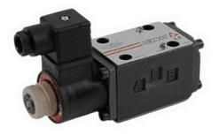
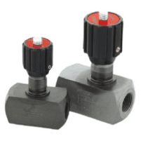
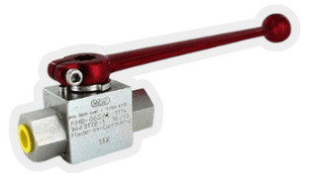
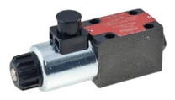
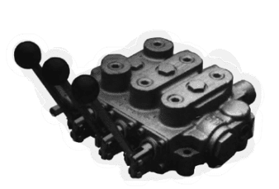
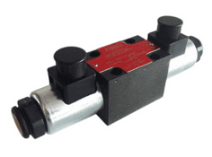
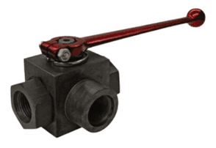


4.0
FLUID POWER
Válvulas
Circuito San Miguel No. 211, San Francisco de los Pozos, Villa de Pozos, 78397 San Luis Potosí, SLP
Tels. 444 126-4958 y 444-178-3134; correo electrónico: ventas@fluidpower4.com.mx

Slide 10
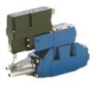
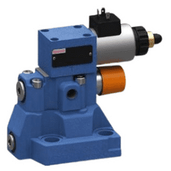
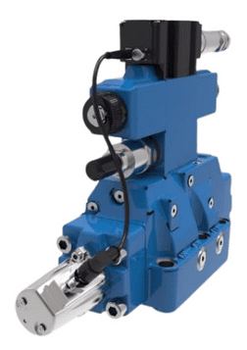
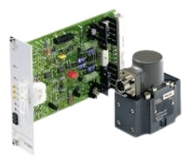
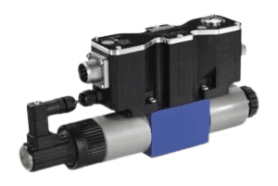
4.0
FLUID POWER
Válvulas Proporcionales, Servoválvulas y Tarjetas Controladoras
Circuito San Miguel No. 211, San Francisco de los Pozos, Villa de Pozos, 78397 San Luis Potosí, SLP
Tels. 444 126-4958 y 444-178-3134; correo electrónico: ventas@fluidpower4.com.mx

Slide 11
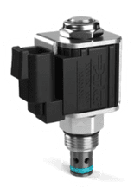
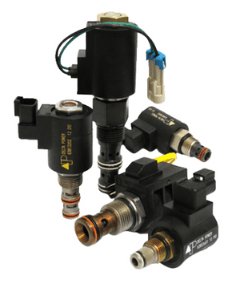


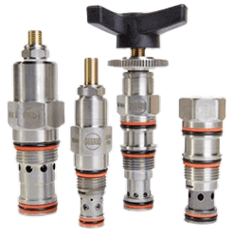


4.0
FLUID POWER
Circuito San Miguel No. 211, San Francisco de los Pozos, Villa de Pozos, 78397 San Luis Potosí, SLP
Tels. 444 126-4958 y 444-178-3134; correo electrónico: ventas@fluidpower4.com.mx

Slide 12
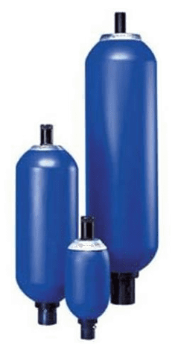

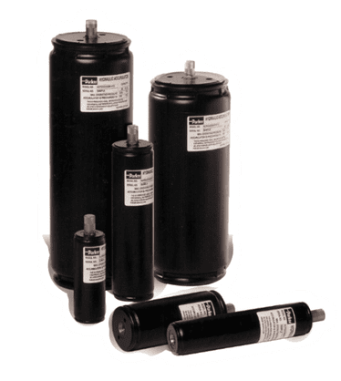
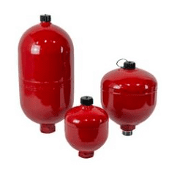
4.0
FLUID POWER
Acumuladores de Vejiga, Pistón y Diafragma
Circuito San Miguel No. 211, San Francisco de los Pozos, Villa de Pozos, 78397 San Luis Potosí, SLP
Tels. 444 126-4958 y 444-178-3134; correo electrónico: ventas@fluidpower4.com.mx

Slide 13

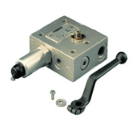
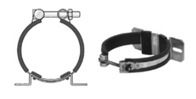
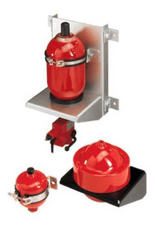
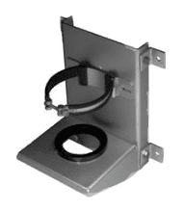
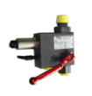


4.0
FLUID POWER
Componentes para Instalación de Acumuladores y Blocks de Seguridad
Circuito San Miguel No. 211, San Francisco de los Pozos, Villa de Pozos, 78397 San Luis Potosí, SLP
Tels. 444 126-4958 y 444-178-3134; correo electrónico: ventas@fluidpower4.com.mx

Slide 14
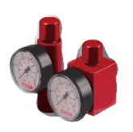
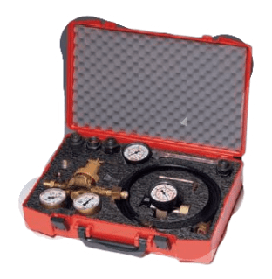

4.0
FLUID POWER
Equipos de Precarga de Nitrógeno y Monitoreo
Circuito San Miguel No. 211, San Francisco de los Pozos, Villa de Pozos, 78397 San Luis Potosí, SLP
Tels. 444 126-4958 y 444-178-3134; correo electrónico: ventas@fluidpower4.com.mx

Slide 15





4.0
FLUID POWER
Circuito San Miguel No. 211, San Francisco de los Pozos, Villa de Pozos, 78397 San Luis Potosí, SLP
Tels. 444 126-4958 y 444-178-3134; correo electrónico: ventas@fluidpower4.com.mx

Slide 16





4.0
FLUID POWER
Filtros Y Elementos
Filtrantes
Circuito San Miguel No. 211, San Francisco de los Pozos, Villa de Pozos, 78397 San Luis Potosí, SLP
Tels. 444 126-4958 y 444-178-3134; correo electrónico: ventas@fluidpower4.com.mx

Slide 17



4.0
FLUID POWER
Unidades De Filtración Portátiles
De Línea o Diseñadas y Fabricadas a la Medida
de sus Necesidades
Circuito San Miguel No. 211, San Francisco de los Pozos, Villa de Pozos, 78397 San Luis Potosí, SLP
Tels. 444 126-4958 y 444-178-3134; correo electrónico: ventas@fluidpower4.com.mx

Slide 18







4.0
FLUID POWER
Sistemas de Filtrado Fuera de Línea y Conteo de Partículas Contaminantes
Circuito San Miguel No. 211, San Francisco de los Pozos, Villa de Pozos, 78397 San Luis Potosí, SLP
Tels. 444 126-4958 y 444-178-3134; correo electrónico: ventas@fluidpower4.com.mx

Slide 19











4.0
FLUID POWER
Tapones Respiradores
Circuito San Miguel No. 211, San Francisco de los Pozos, Villa de Pozos, 78397 San Luis Potosí, SLP
Tels. 444 126-4958 y 444-178-3134; correo electrónico: ventas@fluidpower4.com.mx

Slide 20





4.0
FLUID POWER
Bridas bipartidas, soldables, roscadas o ciegas
Accesorios
Adaptadores
Puntos de Prueba y Mangueras Minimess
Circuito San Miguel No. 211, San Francisco de los Pozos, Villa de Pozos, 78397 San Luis Potosí, SLP
Tels. 444 126-4958 y 444-178-3134; correo electrónico: ventas@fluidpower4.com.mx

Slide 21





4.0
FLUID POWER
Accesorios
Filtros de Admisión o succión
Mirillas de Nivel c/Termómetro
Circuito San Miguel No. 211, San Francisco de los Pozos, Villa de Pozos, 78397 San Luis Potosí, SLP
Tels. 444 126-4958 y 444-178-3134; correo electrónico: ventas@fluidpower4.com.mx

Slide 22








4.0
FLUID POWER
Accesorios
Selectoras y Aisladoras
de Manómetros
Manómetros
Circuito San Miguel No. 211, San Francisco de los Pozos, Villa de Pozos, 78397 San Luis Potosí, SLP
Tels. 444 126-4958 y 444-178-3134; correo electrónico: ventas@fluidpower4.com.mx

Slide 23





4.0
FLUID POWER
Abrazaderas
soldables
Accesorios
Válvula de
Mariposa
Brida
Antivibratoria
Brida
Soldable
Circuito San Miguel No. 211, San Francisco de los Pozos, Villa de Pozos, 78397 San Luis Potosí, SLP
Tels. 444 126-4958 y 444-178-3134; correo electrónico: ventas@fluidpower4.com.mx

Slide 24






4.0
FLUID POWER
Circuito San Miguel No. 211, San Francisco de los Pozos, Villa de Pozos, 78397 San Luis Potosí, SLP
Tels. 444 126-4958 y 444-178-3134; correo electrónico: ventas@fluidpower4.com.mx

Slide 25




4.0
FLUID POWER
Intercambiadores de calor
Circuito San Miguel No. 211, San Francisco de los Pozos, Villa de Pozos, 78397 San Luis Potosí, SLP
Tels. 444 126-4958 y 444-178-3134; correo electrónico: ventas@fluidpower4.com.mx

Slide 26







4.0
FLUID POWER
Intercambiadores de calor
Circuito San Miguel No. 211, San Francisco de los Pozos, Villa de Pozos, 78397 San Luis Potosí, SLP
Tels. 444 126-4958 y 444-178-3134; correo electrónico: ventas@fluidpower4.com.mx

Slide 27









4.0
FLUID POWER
Cilindros Hidráulicos De Línea Y Sobre Diseño
Circuito San Miguel No. 211, San Francisco de los Pozos, Villa de Pozos, 78397 San Luis Potosí, SLP
Tels. 444 126-4958 y 444-178-3134; correo electrónico: ventas@fluidpower4.com.mx

Slide 28








4.0
FLUID POWER
Campanas Para Acoplamiento, Coples y Elementos Flexibles
Circuito San Miguel No. 211, San Francisco de los Pozos, Villa de Pozos, 78397 San Luis Potosí, SLP
Tels. 444 126-4958 y 444-178-3134; correo electrónico: ventas@fluidpower4.com.mx

Slide 29




4.0
FLUID POWER
Coples y Elementos
Flexibles
Circuito San Miguel No. 211, San Francisco de los Pozos, Villa de Pozos, 78397 San Luis Potosí, SLP
Tels. 444 126-4958 y 444-178-3134; correo electrónico: ventas@fluidpower4.com.mx

Slide 30



4.0
FLUID POWER
Sellos y Polypacks de Línea y Sobre Diseño
Circuito San Miguel No. 211, San Francisco de los Pozos, Villa de Pozos, 78397 San Luis Potosí, SLP
Tels. 444 126-4958 y 444-178-3134; correo electrónico: ventas@fluidpower4.com.mx

Slide 31









4.0
FLUID POWER
Unidades De Potencia
Circuito San Miguel No. 211, San Francisco de los Pozos, Villa de Pozos, 78397 San Luis Potosí, SLP
Tels. 444 126-4958 y 444-178-3134; correo electrónico: ventas@fluidpower4.com.mx

Slide 32


4.0
FLUID POWER
Unidades De Potencia Especiales
Circuito San Miguel No. 211, San Francisco de los Pozos, Villa de Pozos, 78397 San Luis Potosí, SLP
Tels. 444 126-4958 y 444-178-3134; correo electrónico: ventas@fluidpower4.com.mx

Slide 33


4.0
FLUID POWER
Unidades De Potencia Especiales
Circuito San Miguel No. 211, San Francisco de los Pozos, Villa de Pozos, 78397 San Luis Potosí, SLP
Tels. 444 126-4958 y 444-178-3134; correo electrónico: ventas@fluidpower4.com.mx

Slide 34


4.0
FLUID POWER
Servisostemas hidráulicos para ahorro de energía
Circuito San Miguel No. 211, San Francisco de los Pozos, Villa de Pozos, 78397 San Luis Potosí, SLP
Tels. 444 126-4958 y 444-178-3134; correo electrónico: ventas@fluidpower4.com.mx

Slide 35


4.0
FLUID POWER
Capacitación – Teoría y Práctica
Circuito San Miguel No. 211, San Francisco de los Pozos, Villa de Pozos, 78397 San Luis Potosí, SLP
Tels. 444 126-4958 y 444-178-3134; correo electrónico: ventas@fluidpower4.com.mx

Slide 36











4.0
FLUID POWER
Intercambiadores de Calor
Hidráulica Industrial
Motores y Bombas de Engranes
Válvulas tipo Cartucho y Blocks
Blocks Manifold
Hidráulica Móvil
Acoplamientos
Manómetros
Hidráulica Industrial
Filtros, Acumuladores e Interruptores
Válvulas
Acumuladores
Circuito San Miguel No. 211, San Francisco de los Pozos, Villa de Pozos, 78397 San Luis Potosí, SLP
Tels. 444 126-4958 y 444-178-3134; correo electrónico: ventas@fluidpower4.com.mx

